Slide 1
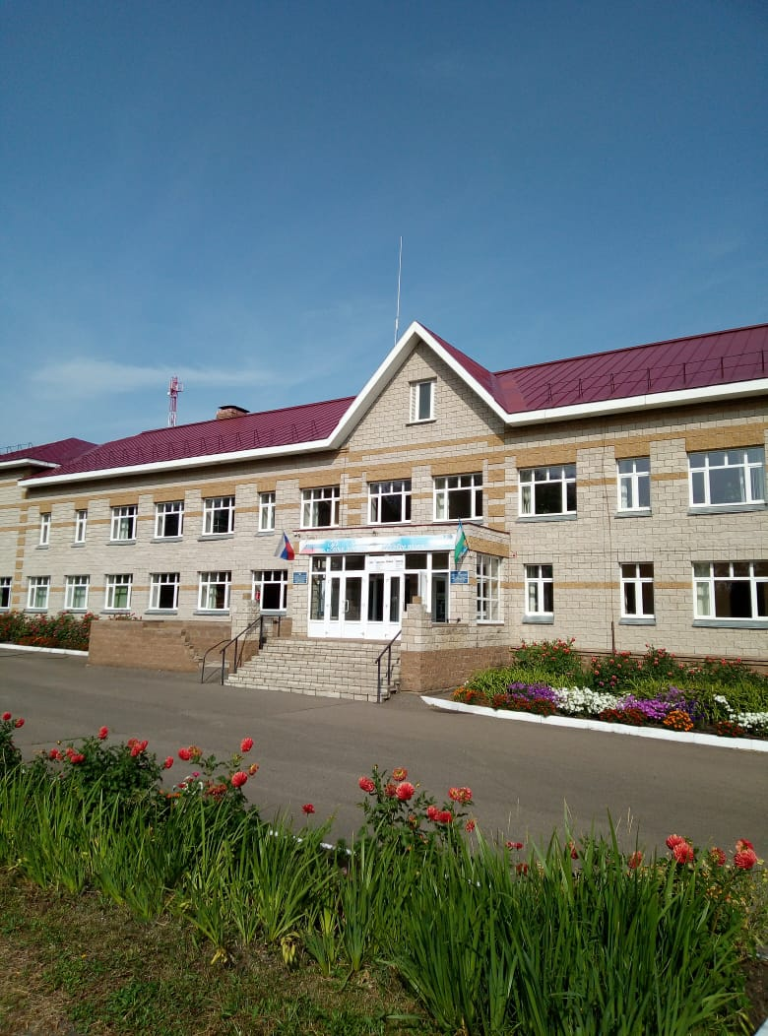
МОБУ СОШ с. Нижние Киги
«Моя школа – моя гордость!»

Slide 2
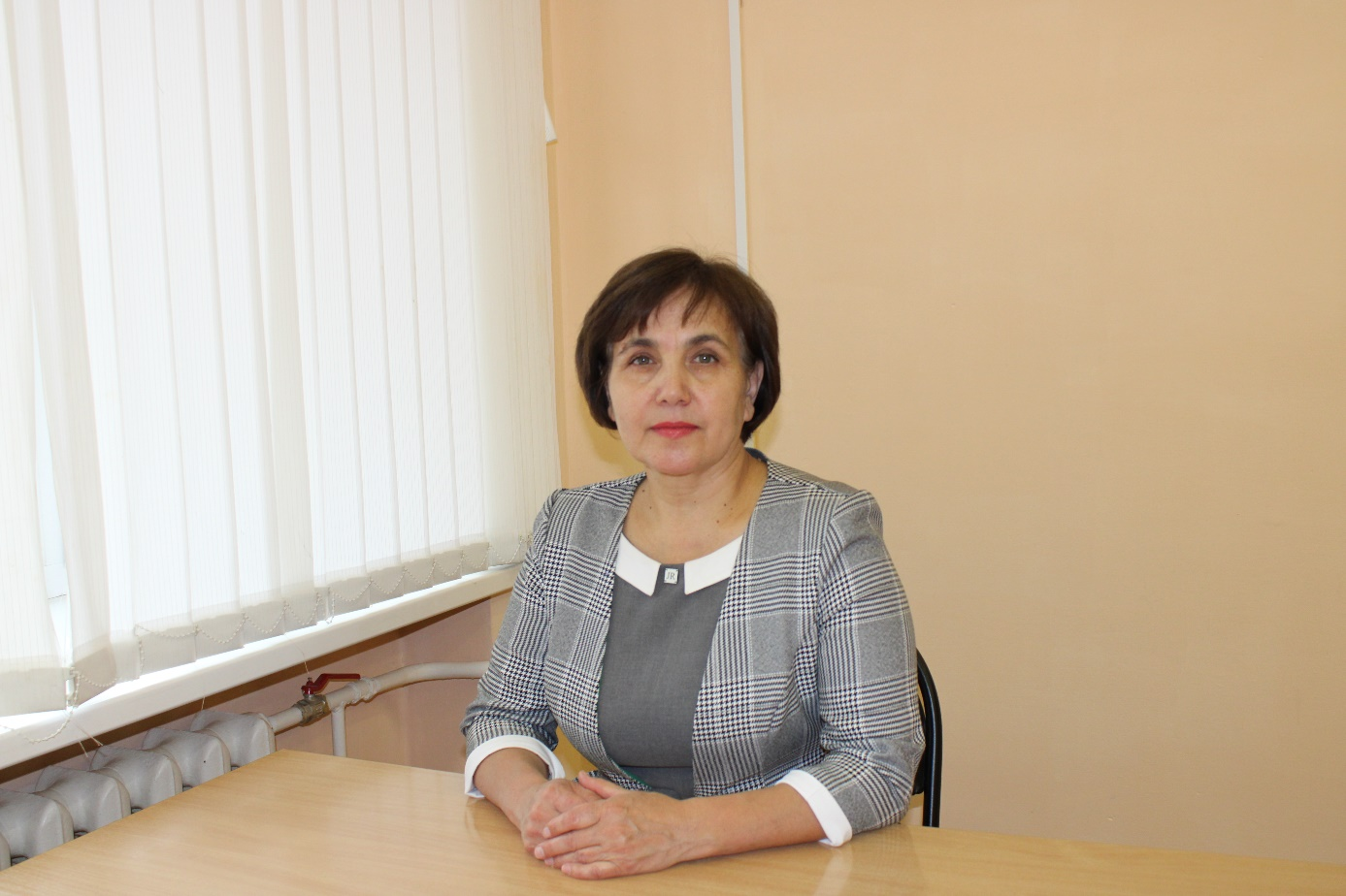
Администрация МОБУ СОШ с. Нижние Киги
Директор школы:
Богданова Нурзида Рауфовна

Slide 3
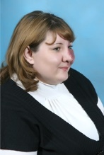
Заместитель директора по УР:
Абзалова Айгуль Раиловна

Slide 4
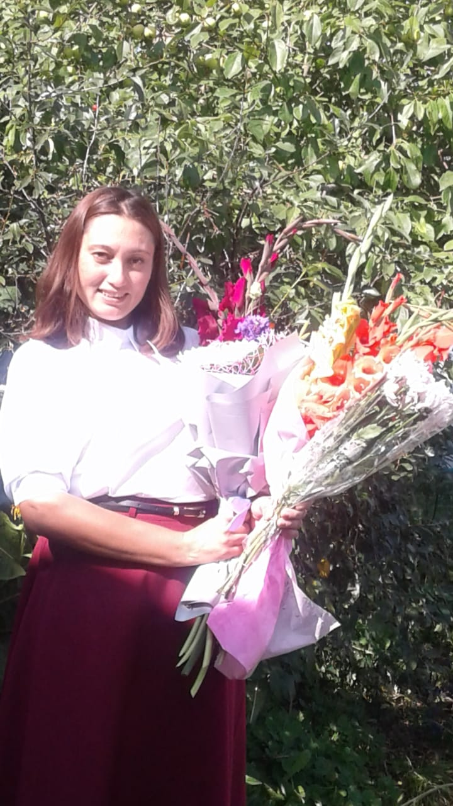
Заместитель директора по ВР:
Хабирова Лейсан Тимербаева

Slide 5
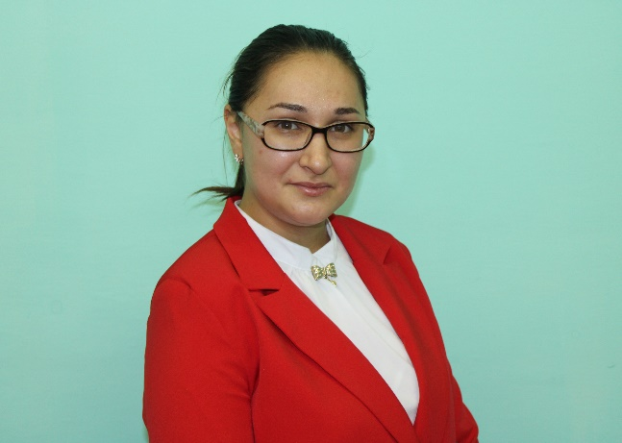
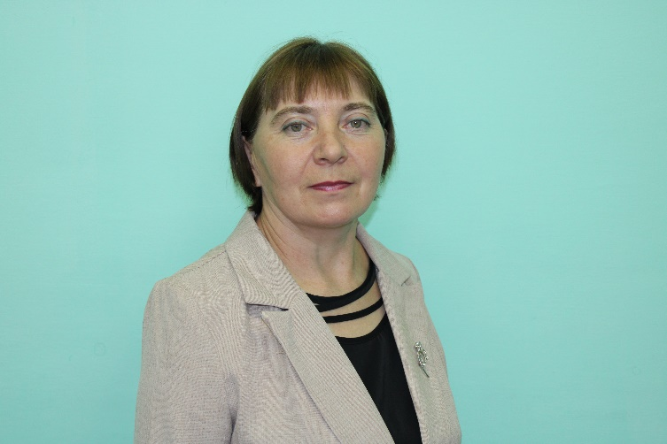
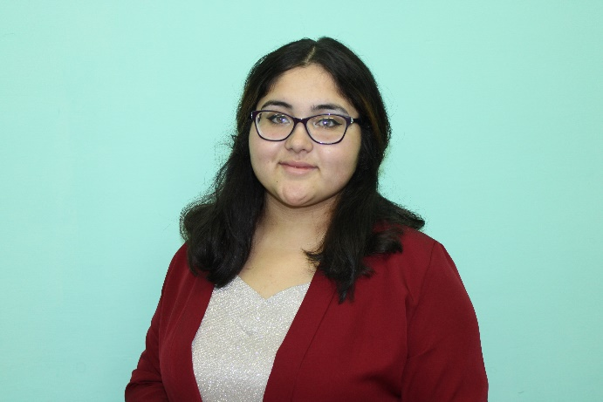
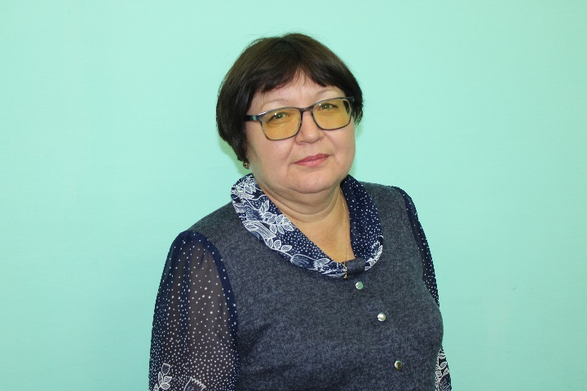
Педагогический состав
Учителя начальной школы
Ганиева Эльза
Динаровна
Гарипова Гульфина
Тимербаевна
Ямалова Айгузель
Юнировна
Сахаутдинова Равия
Равиловна

Slide 6
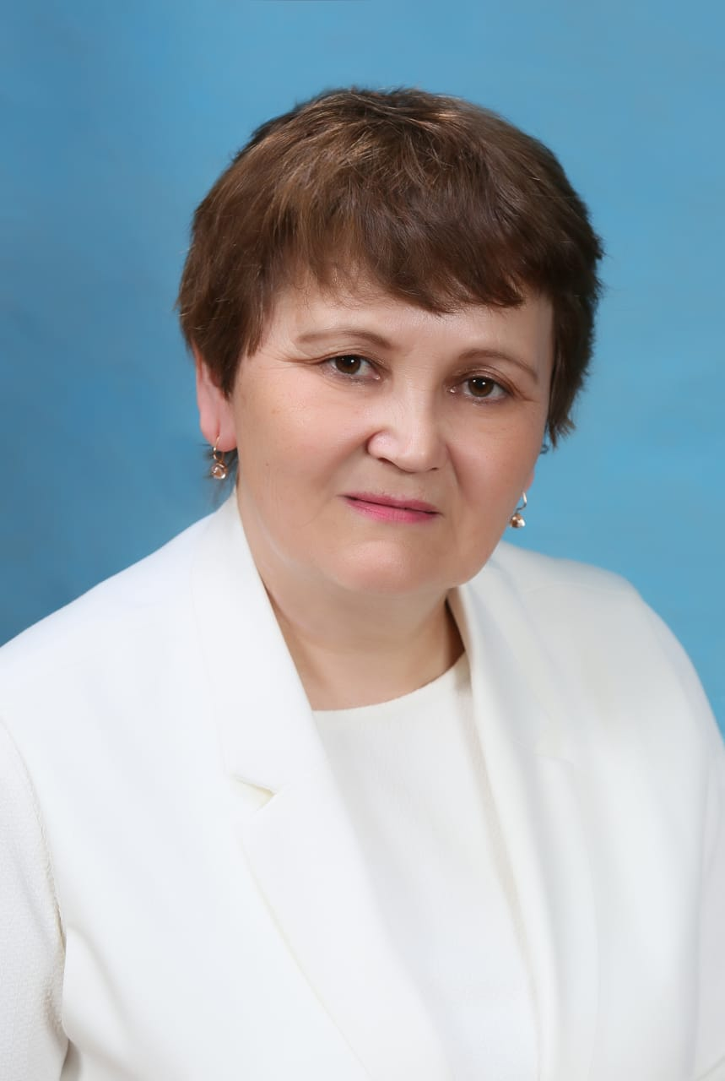
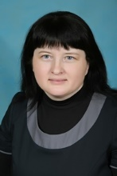
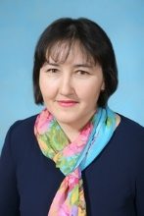
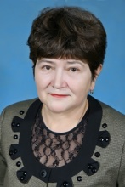
Учителя башкирского, татарского, русского языка и литературы
Хажиева Айсылу Зиннуровна
учитель русского языка и литературы
Талыпова Алсу
Робертовна
учитель татарского языка
и литературы
Абзалова Айгуль
Раиловна
учитель русского языка
и литературы
Валиахметова Ирина
Файзельгаяновна
учитель башкирского языка
и литературы
Сайфуллина Лена Ахатовна
учитель русского языка
и литературы

Slide 7
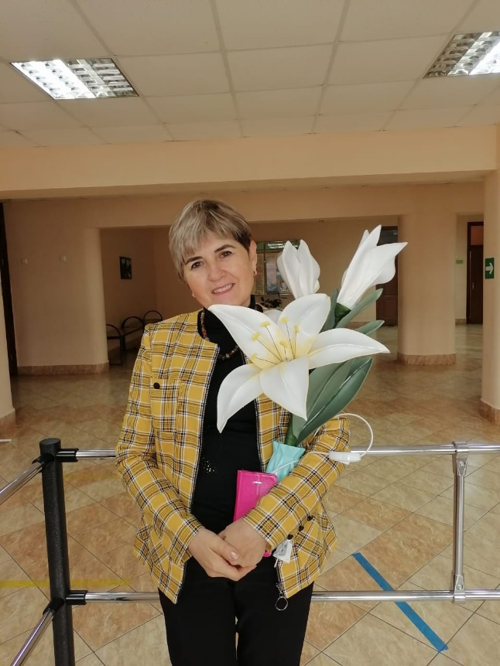
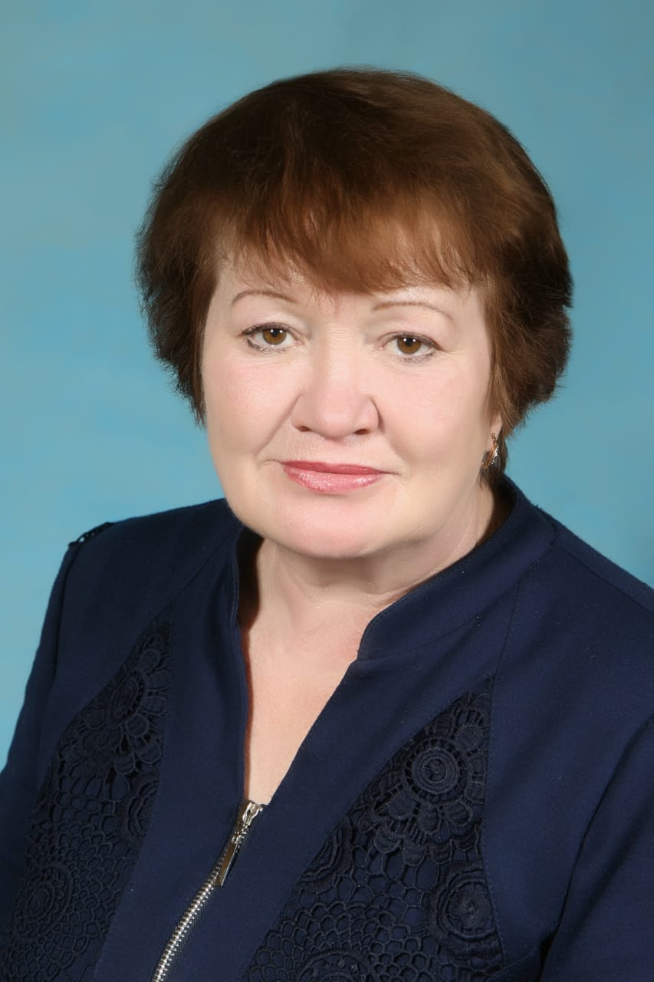
Учителя иностранного языка
Хилажева Елена
Габдулловна
Садыкова Лилия
Шаяхметовна

Slide 8
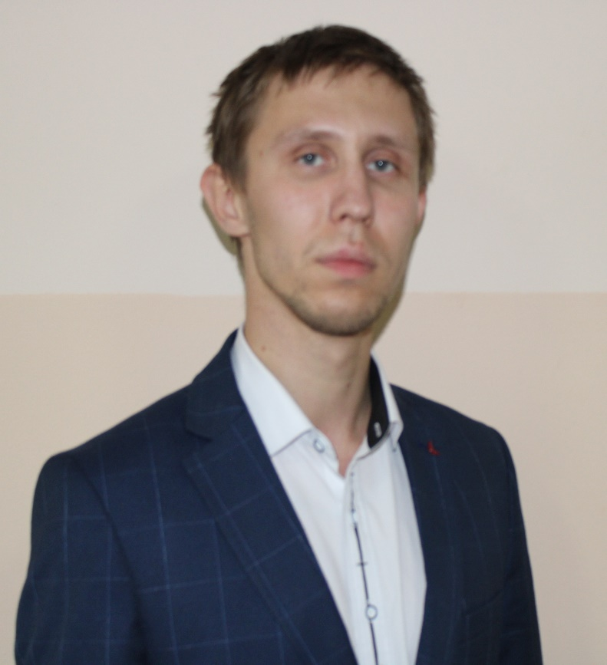
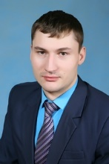
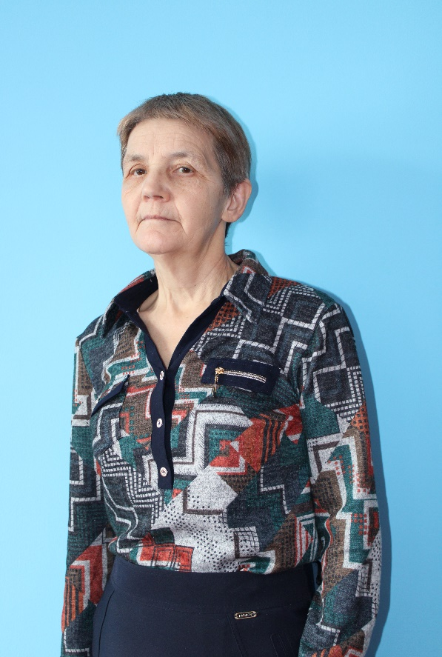
Учителя физики, математики, информатики
Зайнуллин Руслан
Радикович
учитель математики
и физики
Садритдинова
Рауза Абдрахимовна
учитель математики
Хакимов Айвар Абрикович
учитель информатики

Slide 9
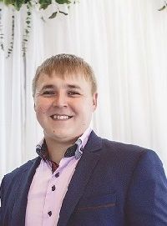
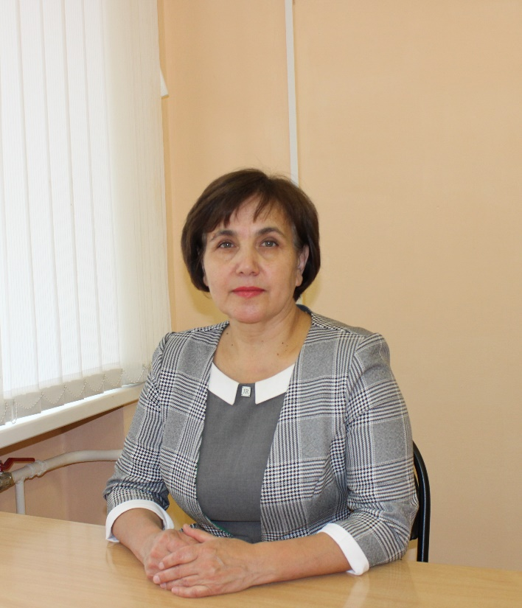
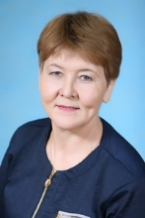
Учителя истории и естествознания
Мухутдинов Ильназ
Данилович
учитель истории
и обществознания
Богданова Нурзида Рауфовна
учитель истории
и обществознания
Талыпова Алсу
Робертовна
учитель географии
Ганеева Зиля Караматовна
учитель химии, беологии и географии

Slide 10
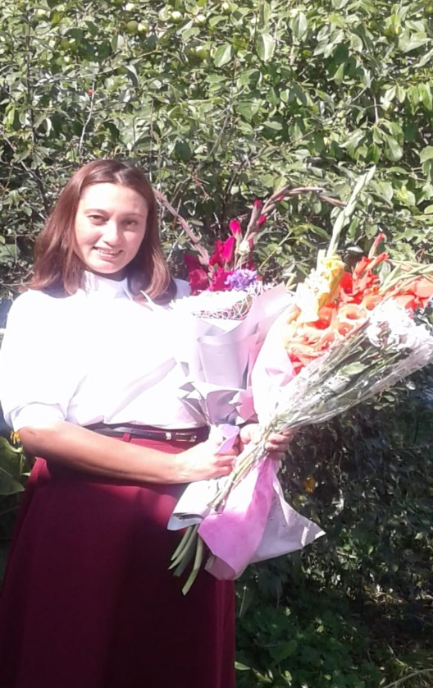
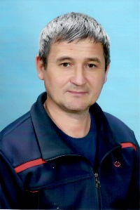
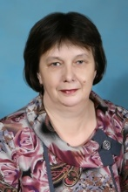
Учителя спортивно-творческих дисциплин
Хабирова Лейсан Тимербаевна
учитель музыки и ИЗО
Мухамадиев Ирек
Хилажетдинович
учитель физической культуры
Хакимов Айвар Абрикович
учитель технологии и ОБЖ
Зарипова Зульфиря Идвартовна
учитель технологии

Slide 11
Квалификация педагогов школы
Высшая категория – 11
I категория – 4
Молодые учителя - 3

Slide 12
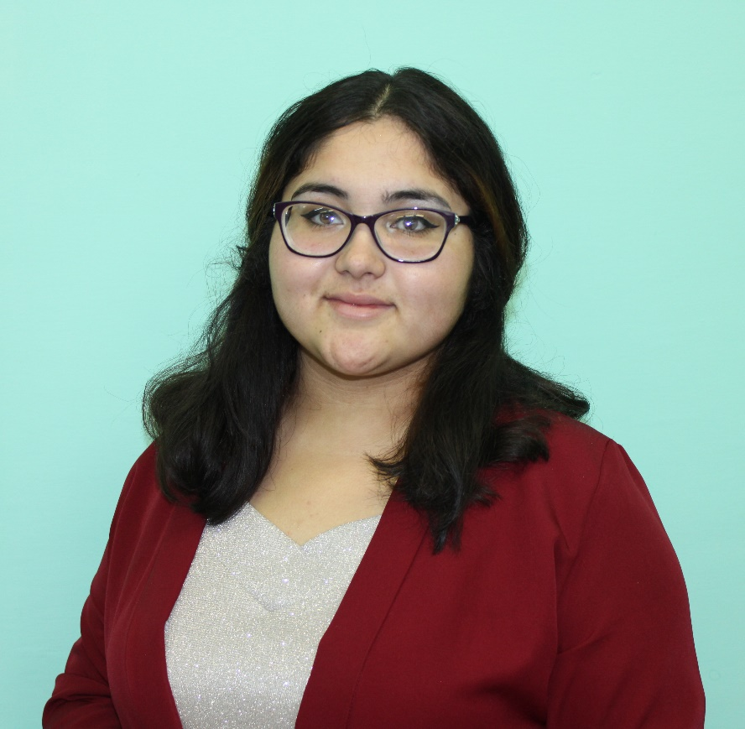
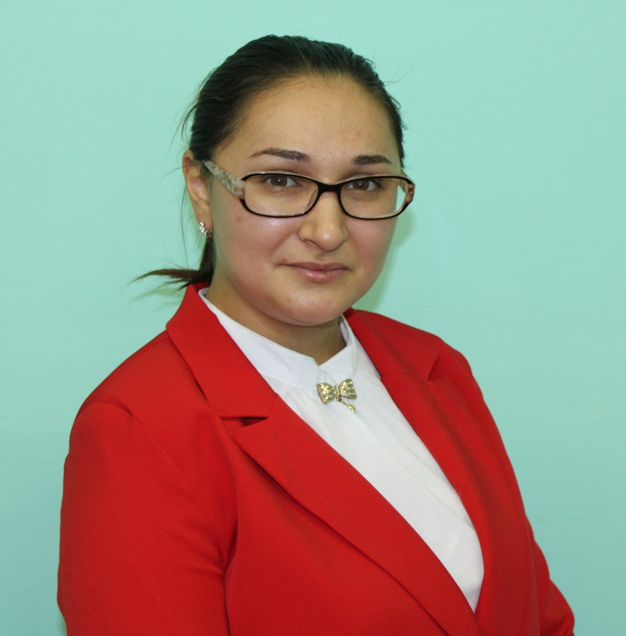
Молодые педагоги нашей школы
Ямалова Айгузель Юнировна
учитель начальных классов
Зайнуллин Руслан Радикович
учитель математики
и физики
Ганиева Эльза Динаровна
учитель начальных классов

Slide 13
Количество учащихся
МОБУ СОШ с. Нижние Киги – 160
ООШ д. Султановка – 33
НОШ д. Юсупово - 11

Slide 14
За 2019-2021 гг. поступили:
в ВУЗы – 9 выпускников
в среднее специальные учебные заведения - 8 выпускников
Получили медаль «За особые успехи в учении»:
2018-2019 уч. год. – 1
2019 – 2020 уч. год. – 3
2020- 2021 уч. год - 1

Slide 15
Высокобалльники:
Абзалова А.Л. – русский язык – 94 балла,
история – 98 баллов,
обществознание – 88 балла.
Гайнанов И.И. - русский язык – 85 баллов,
обществознание – 86 баллов.

Slide 16
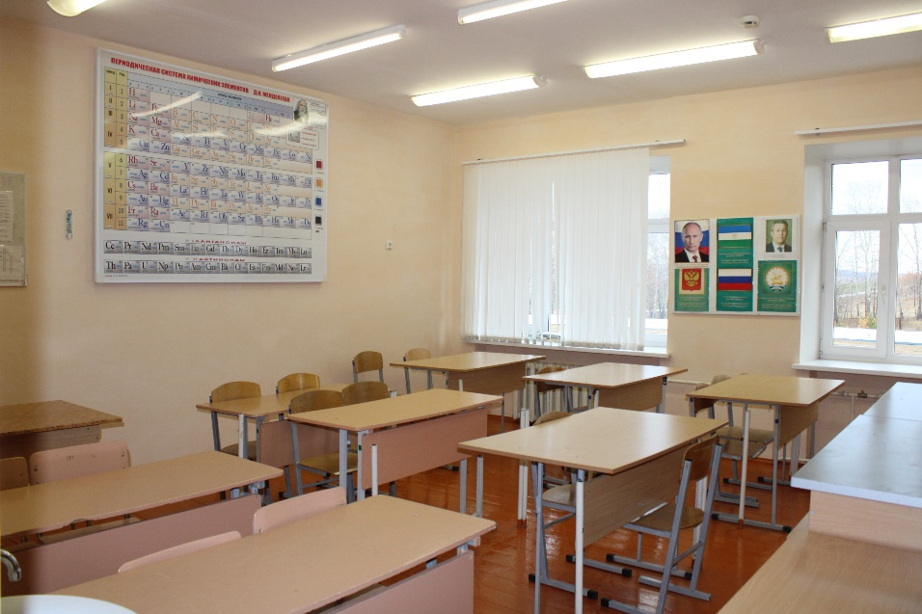
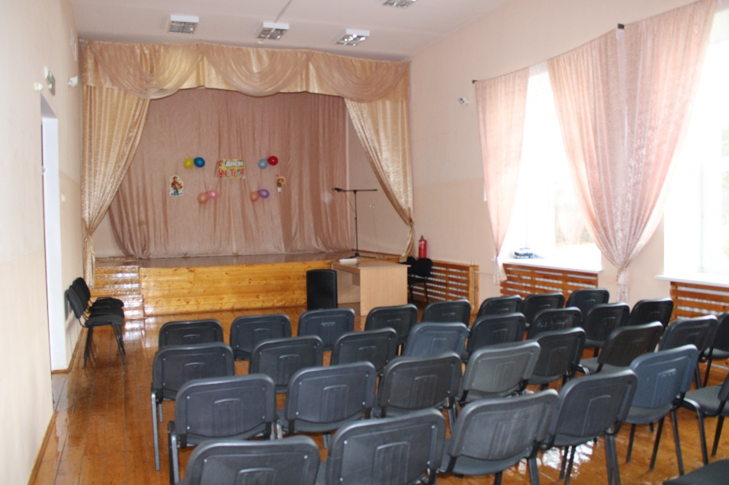
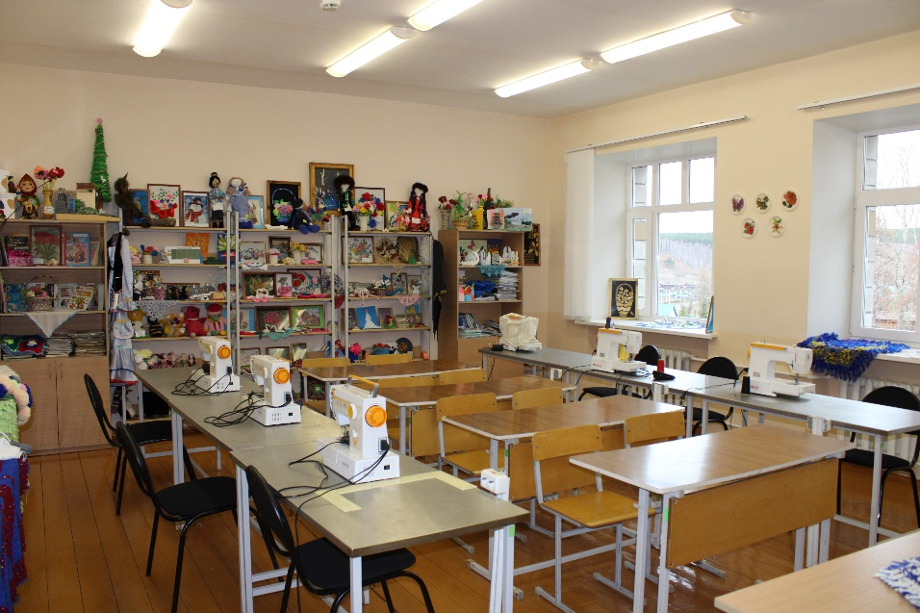
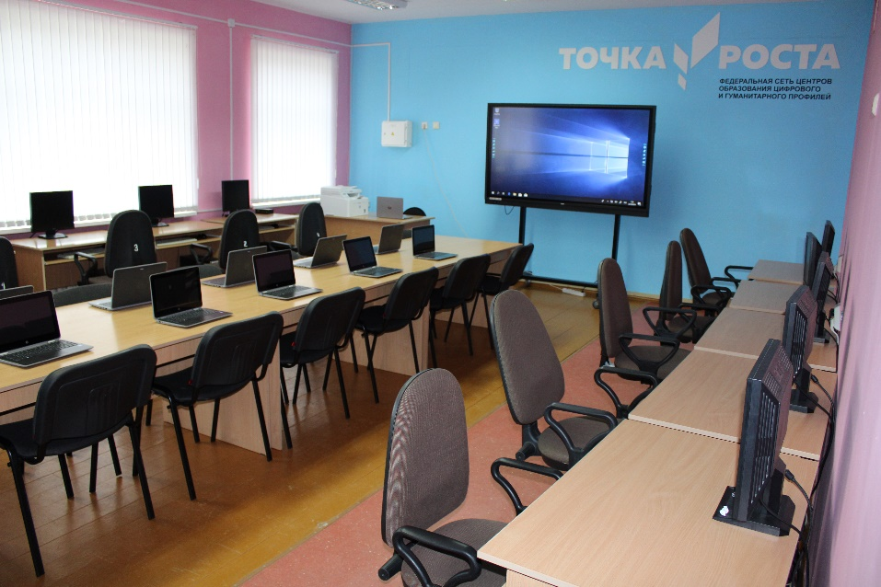
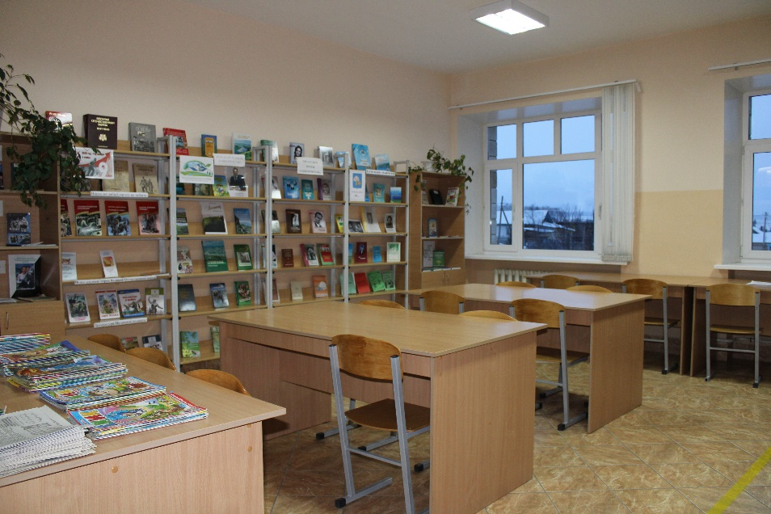
В школе создана необходимая материально – техническая база

Slide 17
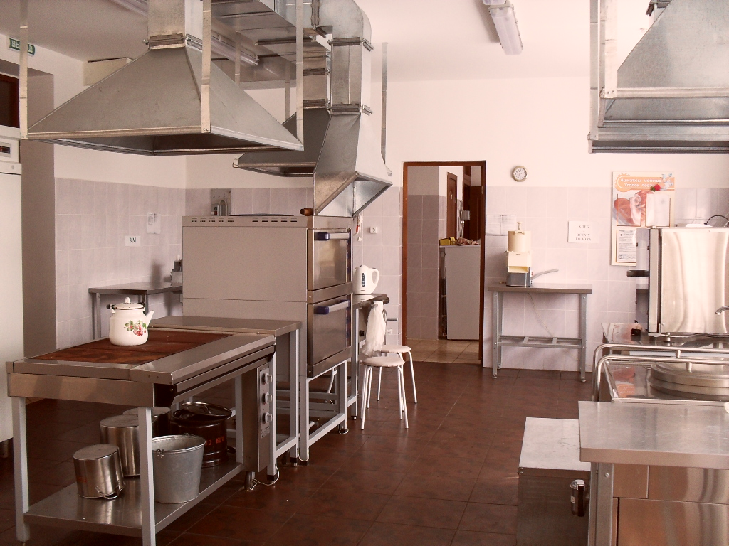
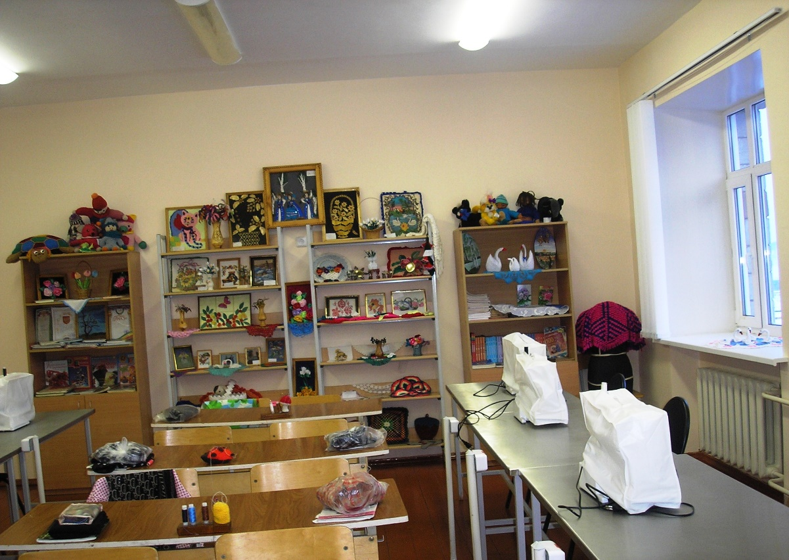
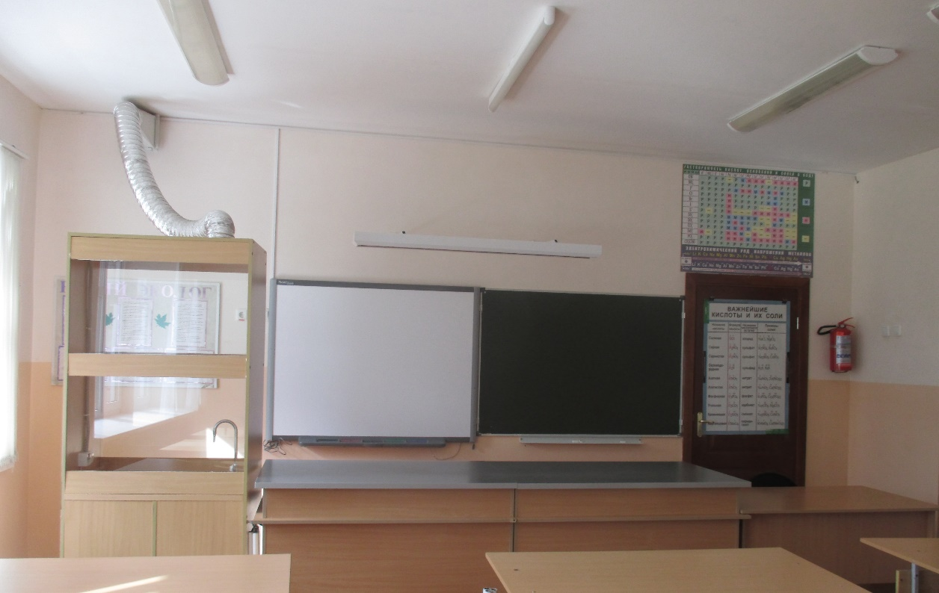

Slide 18
С 2019 года на базе нашей школы действует Центр образования гуманитарного и цифрового профилей «Точка роста». В рамках данной программы обучающиеся занимаются по следующим направлениям
Дополнительная образовательная программа «Интермедиа» социально- педагогической направленности
Дополнительная образовательная (общеразвивающая) программа технической направленности «Промышленный дизайн. Проектирование материальной среды»
Дополнительная общеобразовательная (общеразвивающая) программа технической направленности «Виртуальная реальность»
Дополнительная общеобразовательная (общеразвивающая) программа техническая направленности «Геоинформационной технологии»
Дополнительная общеобразовательная (общеразвивающая) программа техническая направленности «Лего-конструирование»
Дополнительная общеобразовательная (общеразвивающая) программа техническая направленности «Основы программирования на языке Python»

Slide 19
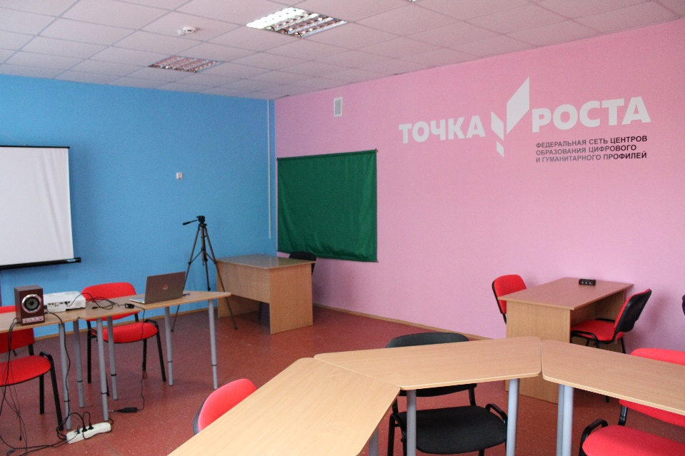
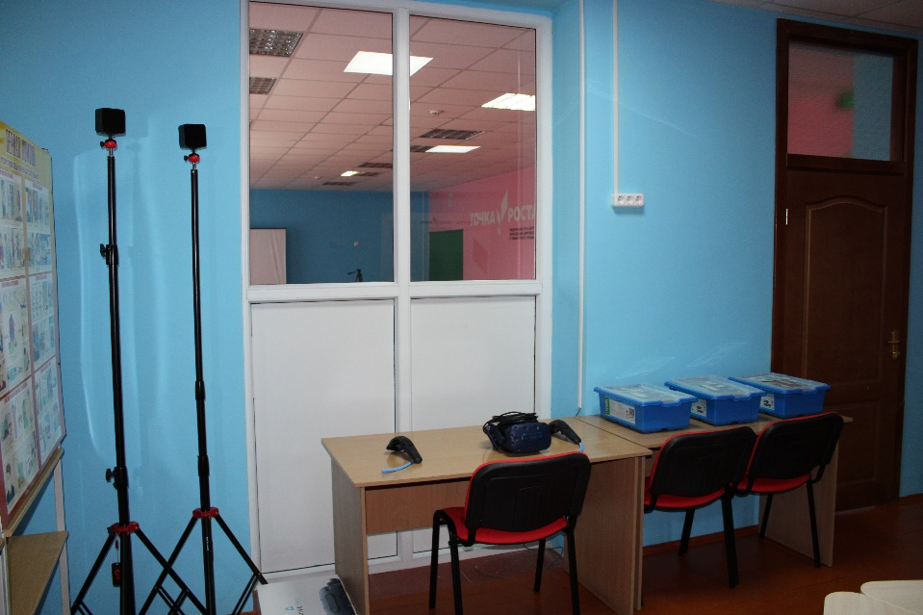
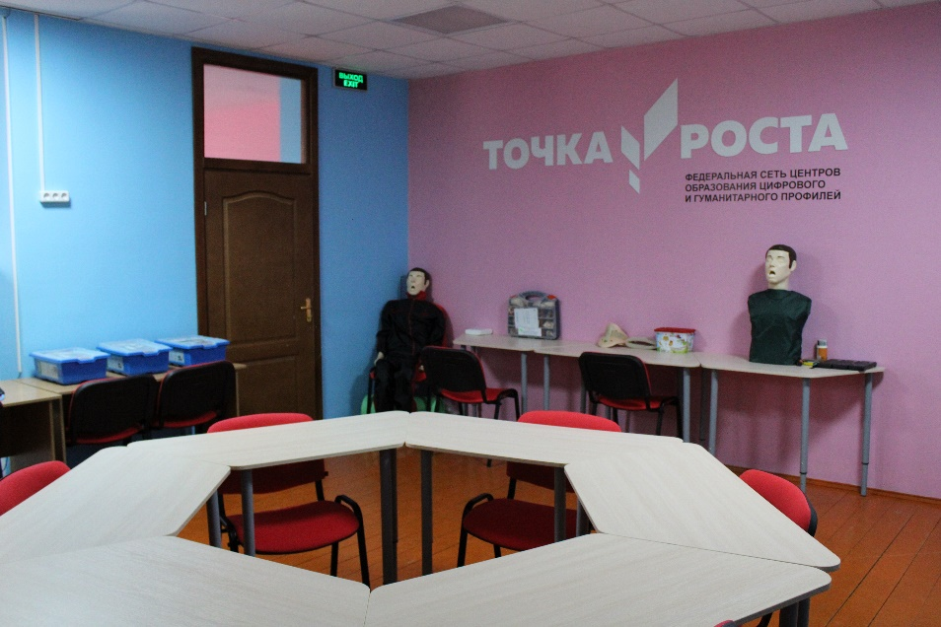
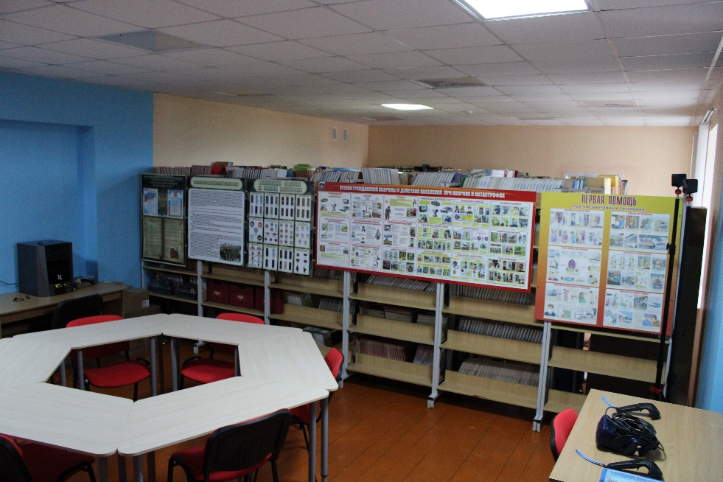

Slide 20
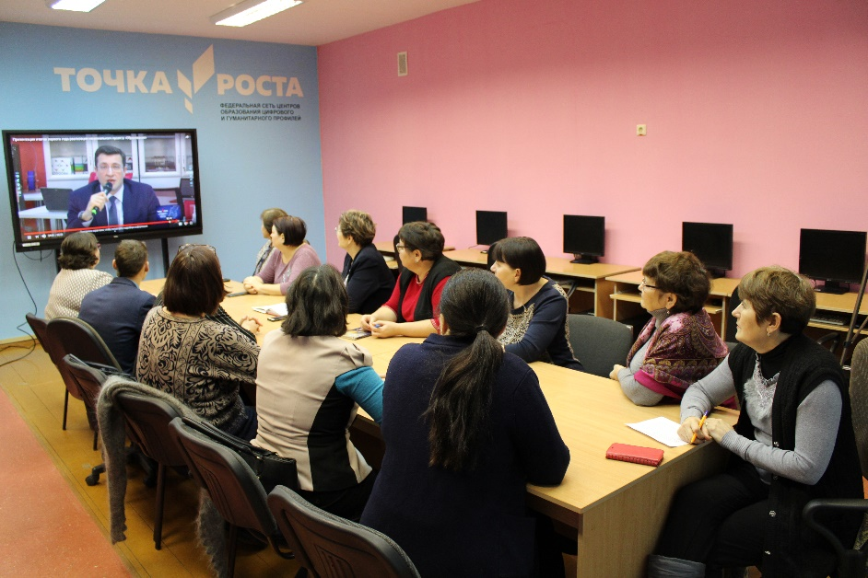
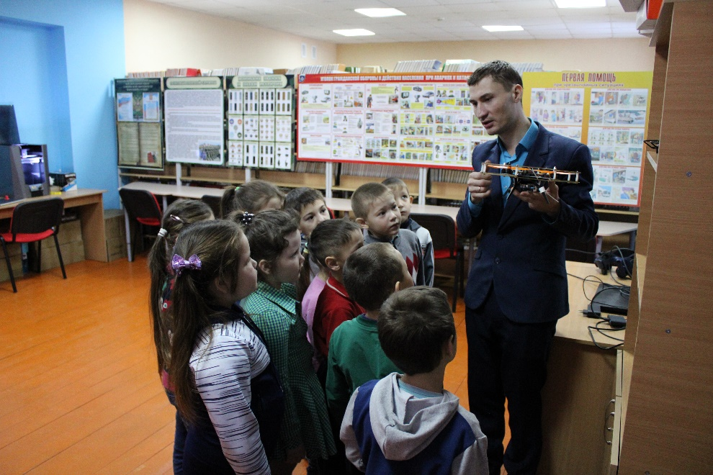
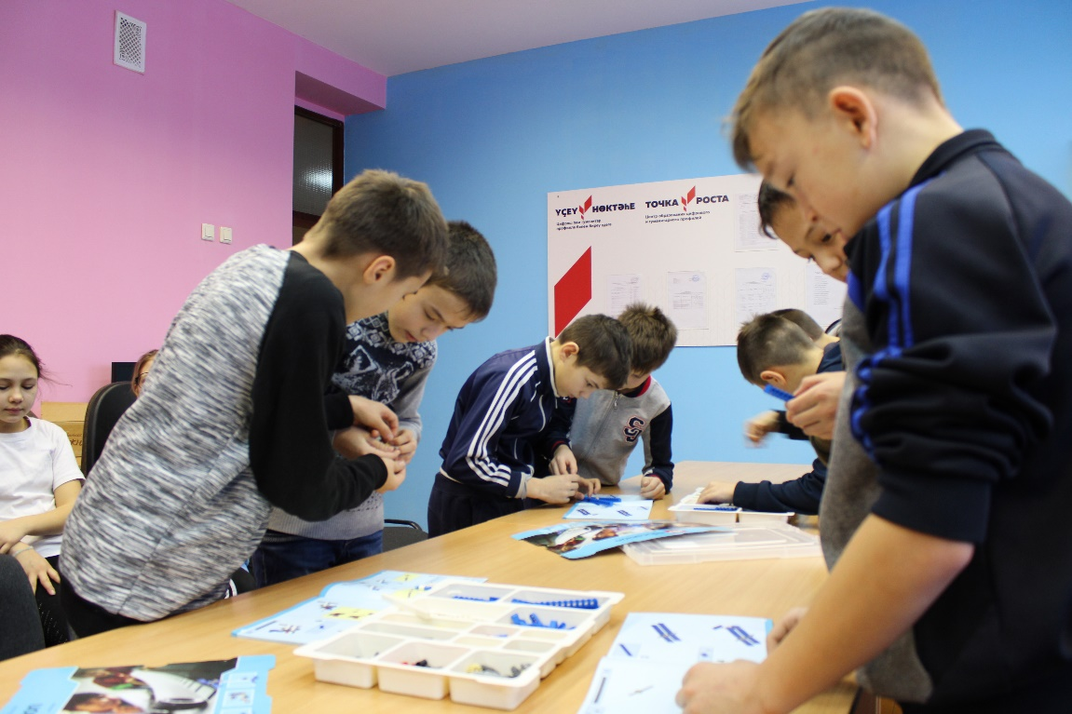
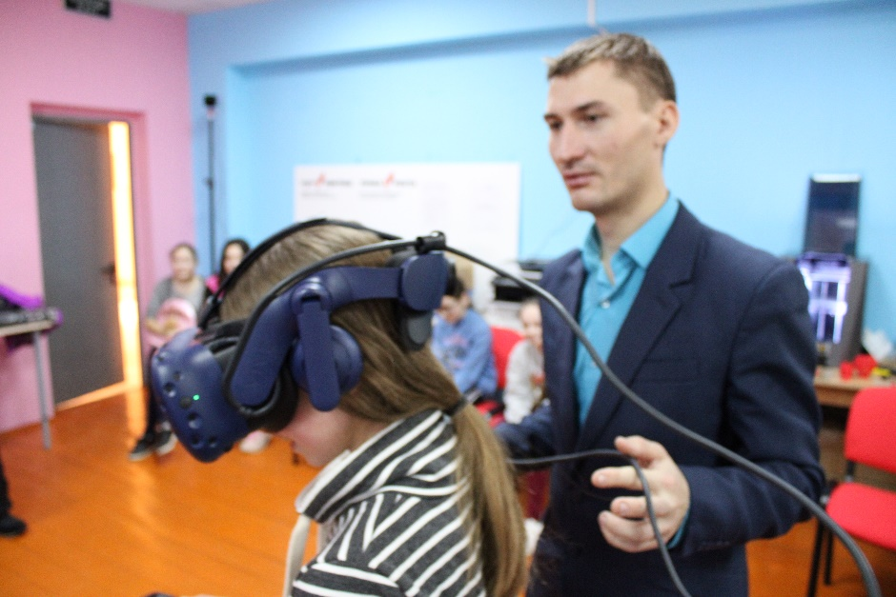
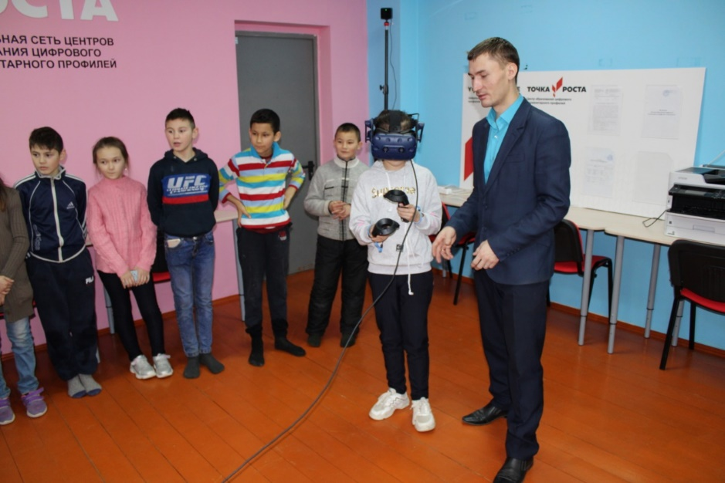
Творчество учащихся в рамках проекта

Slide 21
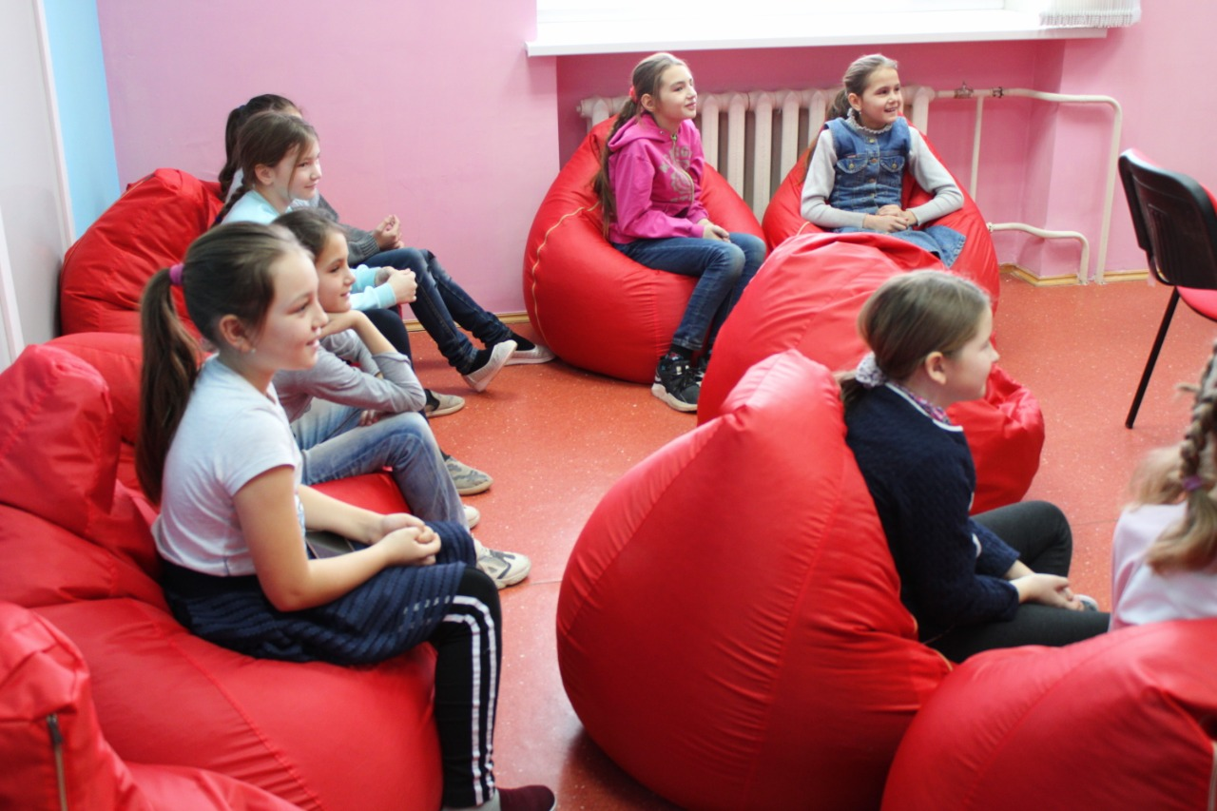
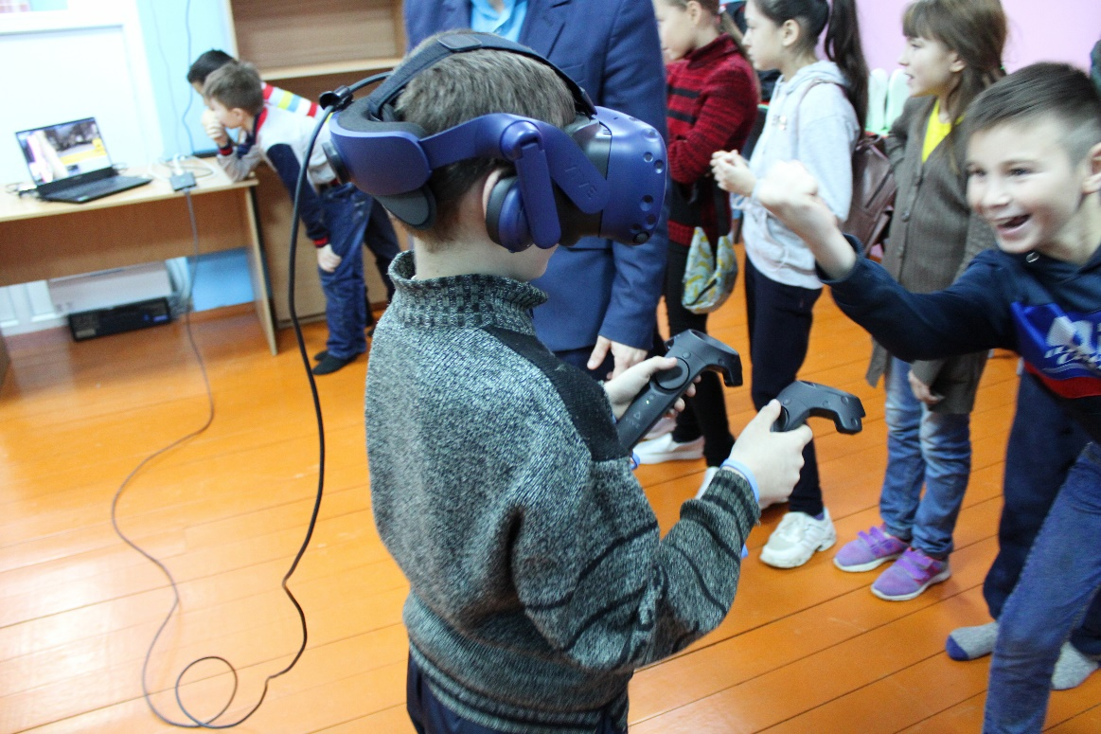
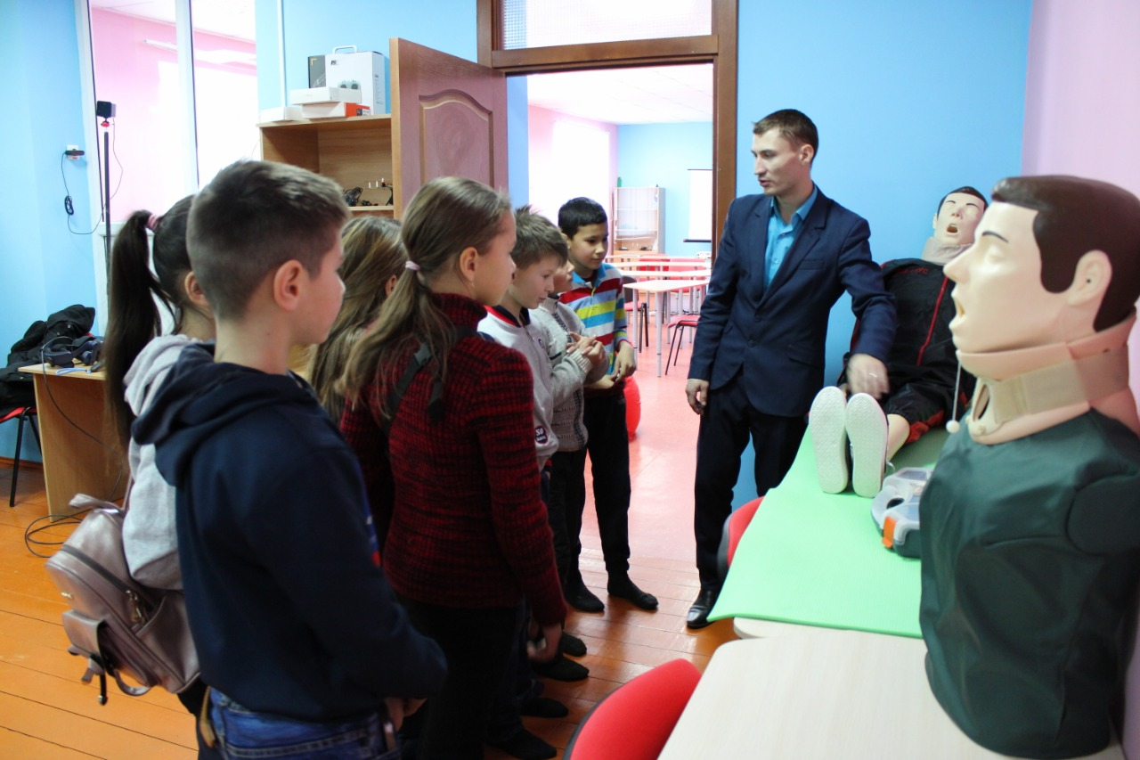
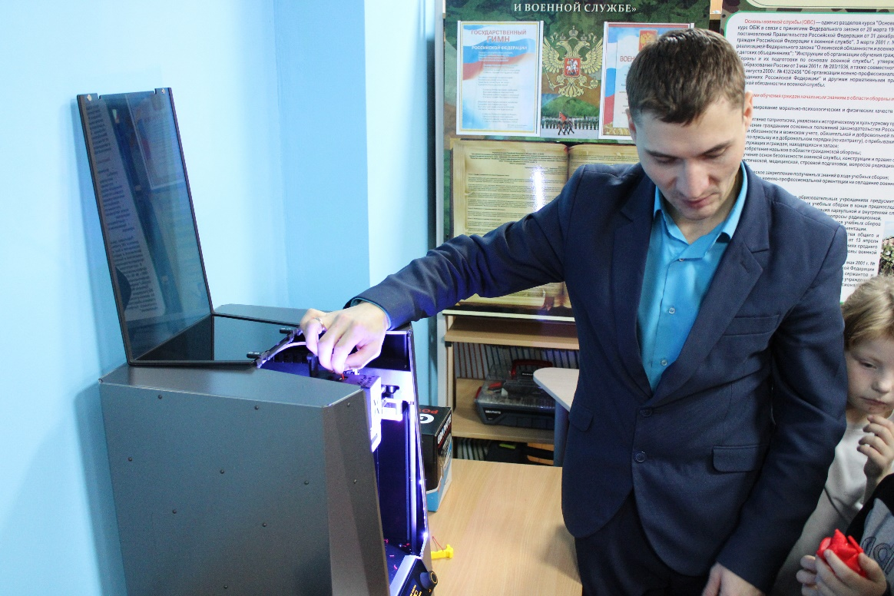
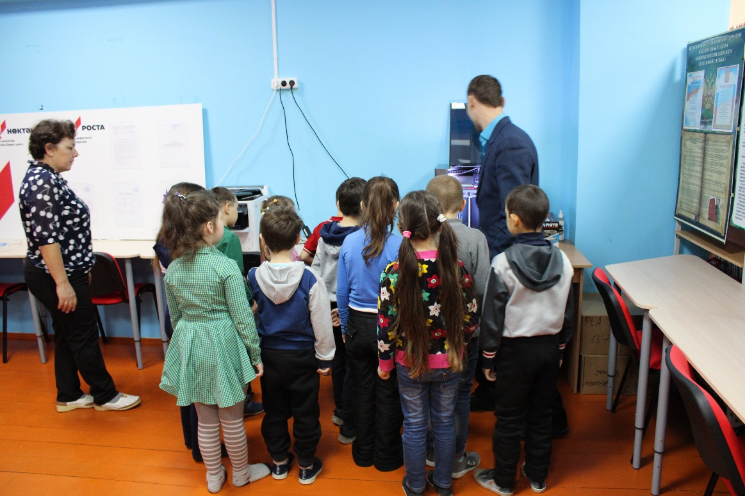

Slide 22
Достижения участников во всероссийской олимпиаде школьников
Муниципальный этап, 2020-2021 уч.год
Предмет | ФИО участника | Класс | ФИО руководителя | Результат участия
Обществознание | Забихуллин Тимур | 7 | Богданова Н.Р. | призер
Обществознание | Абзалова Эмилия | 8 | Мухутдинов И.Д. | призер
Обществознание | Абзалова Аилия | 11 | Богданова Н.Р | победитель
Биология | Забихуллин Тимур | 7 | Ганеева З.К. | призер
Биология | Мухамадиев Айдар | 11 | Ганеева З.К. | призер
Литература | Абзалова Эмилия | 8 | Абзалова А.Р | победитель
Литература | Абзалова Аилия | 11 | Сайфуллина Л.А. | призер
Физическая культура | Абзалова Эмилия | 8 | Мухамадиев И.Х. | призер
Физическая культура | Валиев Альгиз | 8 | Мухамадиев И.Х. | призер
Физическая культура | Гайнанов Ильназ | 9 | Мухамадиев И.Х. | призер
Физическая культура | Фаттахова Гулюза | 9 | Мухамадиев И.Х. | призер
История | Абзалова Аилия | 11 | Богданова Н.Р | призер
Английский язык | Абзалова Аилия | 11 | Садыкова Л.Ш. | призер
ОБЖ | Гайнанов Ильназ | 9 | Хакимов А.А. | призер
Технология | Сайфитдинова Лилия | 7 | Зарипова З.И | призер
Технология | Абзалова Эмилия | 8 | Зарипова З.И | победитель
Технология | Мурзакаева Алсу | 9 | Зарипова З.И | победитель
Технология | Забихуллин Тимур | 7 | Хакимов Айвар | победитель
Технология | Шафиков Ильназ | 10 | Хакимов А.А. | призер
Технология | Хабибуллин Рустем | 10 | Хакимов А.А | победитель
Башкирский язык (гос.) | Хамидуллина Карина | 9 | Валиахметова И.Ф. | победитель
Татарский язык | Абзалова Эмилия | 8 | Абзалова А.Р. | призер
ИЗО | Мурзакаева Алсу | 9 | Хабирова Л.Т. | призер

Slide 23
Региональный этап МЭ ВОШ, 2020-2021 уч. год (февраль 2021)
Предмет | ФИО участника | Класс | ФИО руководителя | Результат участия
Обществознание | Абзалова Аилия | 11 | Богданова Н.Р. | участник
Технология | Мурзакаева Алсу | 9 | Зарипова З.И. | призер
Технология | Хабибуллин Рустем | 11 | Хакимов А.А. | призер

Slide 24
Муниципальный этап, 2021-2022 уч.год
Предмет | ФИО участника | Класс | ФИО руководителя | Результат участия
ОБЖ | Киямова Алияна | 10 | Хакимов А.А. | призер
Литература | Зиангирова Гузель | 10 | Хажиева А.З. | победитель
Литература | Хамидуллина Карина | 10 | Хажиева А.З. | победитель
История | Забихуллин Тимур | 8 | Богданова Н.Р | победитель
Экология | Абзалова Эмилия | 9 | Ганеева З.К. | победитель
Физическая культура | Хамидуллина Карина | 10 | Мухамадиев И.Х. | призер
Английский язык | Абзалова Эмилия | 9 | Садыкова Л.Ш. | призер
Технология | Сайфитдинова Лилия | 8 | Зарипова З.И | победитель
Технология | Забихуллин Тимур | 8 | Хакимов А.А | победитель
Технология | Хакимова Светлана | 11 | Зарипова З.И | победитель
Технология | Шафиков Ильназ | 10 | Хакимов А.А. | победитель
Технология | Гатауллин Данил | 8 | Хакимов А.А. | призер

Slide 25
Межрегиональная олимпиада по башкирскому языку и литературе,
Республиканская олимпиада по татарскому языку и литературе
Татарский язык | Зиангирова Элина | 8 | Абзалова А.Р. | призер
Башкирский язык (гос.) | Забихуллин Тимур | 8 | Валиахметова И.Ф. | призер
Начальные классы | Зияев Руслан | 4 | Гарипова Г.Т. | призер

Slide 26
Региональный этап МЭ ВОШ, 2021-2022 уч.год (февраль 2021)
№ | Предмет | ФИО участника | Класс | ФИО руководителя | Результат участия
 | Экология | Абзалова Э.Л. | 9 | Ганеева З.К.
 | Технолгия | Хакимова С.И. | 11 | Зарипова З.И.

Slide 27
Учащиеся нашей школы активно принимают участия на районных, зональных и республиканских конкурсах:
- Республиканская НПК « Игебаевские чтения», посвященная памяти народного поэта Башкортостана Абдулхака Игебаева и международному дню родного языка. Номинация « Кунелем кояшын балкытып» ( рисунок) – призер Богданова Рамина ( рук.Сахаутдинова Р.Р.)

Slide 28
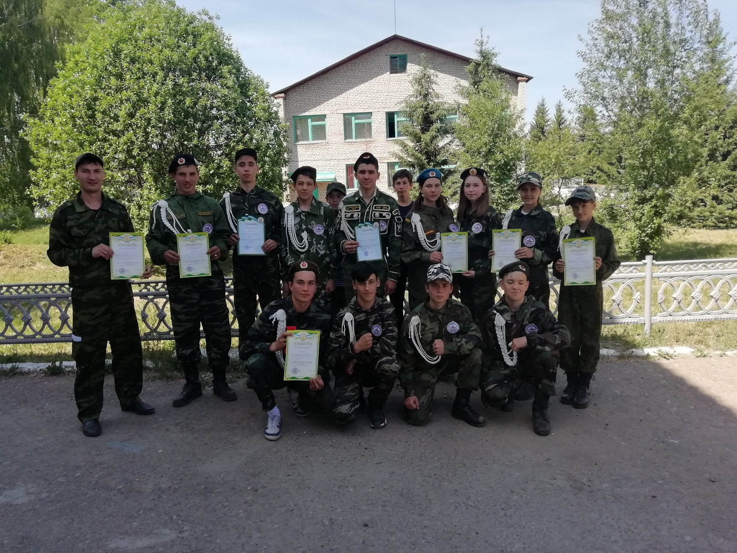
Зональный этап республиканской военно-спортивной игры « Зарница» 3 место ( рук. Хакимов А.А)

Slide 29
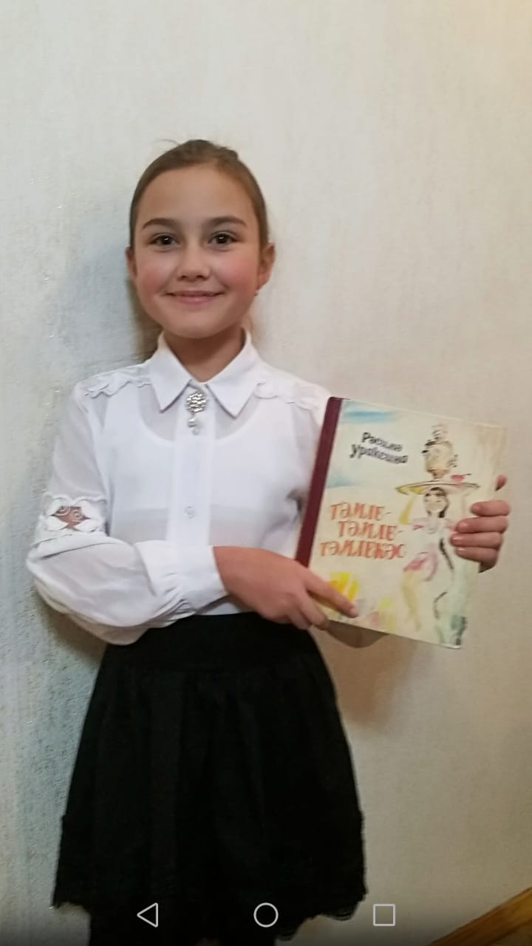
Республиканский конкурс «Читающие родители – читающие дети». Номинация «За оригинальность творческих решений» - Валиахметова Лейсан победитель ( рук. Валиахметова И.Ф.)

Slide 30
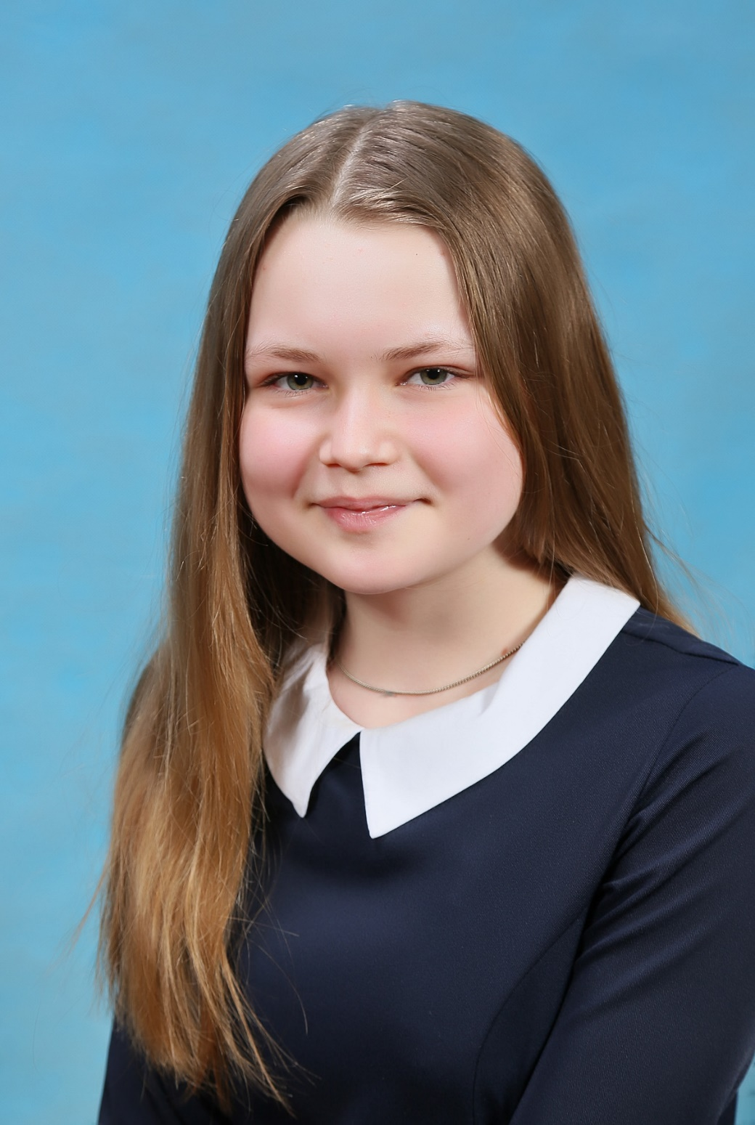
Зиангирова Гузель. 3 место в VI Республиканском конкурсе творческих работ «Жанлы суз/Живое слово-2020» ( руководитель Талыпова А.Р.)

Slide 31

Киямова Алияна. 1 место в VII Республиканском конкурсе « Живое слово» - « Жанлы суз». Номинация « Научно – публицистическая статья» ( рук. Хажиева А.З.)

Slide 32
Наши спортсмены:
- Гайнанов Ильназ - лыжные гонки, волейбол, баскетбол, легкая атлетика.
- Фаттахова Гулюза - лыжные гонки, волейбол, баскетбол.
- Киямова Алияна – баскетбол, волейбол.
- Абзалова Эмилия – волейбол, баскетбол.
- Хабирова Ильяна – волейбол, баскетбол.
- Хабирова Элиза – волейбол, баскетбол.

Slide 33

Команда школы по волейболу призеры зонального этапа

Slide 34

Команда школы по футболу призеры зонального этапа.

Slide 35





Бурные школьные будни учащихся нашей школы

Slide 36






Slide 37






Slide 38
Школа ежегодно занимает I место на районном конкурсе по благоустройству территории и подготовке школы к новому учебному году

Slide 39






Slide 40
Спасибо за внимание!

